Slide 1
Cererea de servicii medicale si piete potentiale de promovare pentru Romania
Alexandru Constantin
Presedinte ARTM

Slide 2
Globalizarea turismului medical
Industria turismului a început să fie din ce în ce mai tare în atenția guvernelor, în calitate de cea mai mare industrie de servicii din lume. Majoritatea țărilor dezvoltate sau în curs de dezvoltare au luat în considerare industria turismului ca una din principalele priorități economice.
Creșterea globală în fluxul pacienților și a cadrelor medicale, precum și a tehnologiei medicale, finanțarea de capital și regimurile de reglementare dincolo de frontierele naționale au dat naștere la noi modele de consum și producție a serviciilor de asistență medicală pe parcursul ultimelor decenii.
Ritmul anual de creștere al piețelor de turism medical din lume este apreciat la 20-25%, în anul 2014 piața fiind estimată la 439 miliarde $.

Slide 3
Principalele caracteristici ale acestui secol în ceea ce priveşte turismul medical sunt:
Numărul mare de oameni ce călătoresc pentru tratament;
Pacienții călătoresc pentru tratament nu în țări dezvoltate, ci în țări mai puțin dezvoltate, datorită tratamentelor de înaltă calitate dar la prețuri mici, zboruri ieftine şi a numeroaselor surse de informare de pe internet;
Noua "infrastructură" creată pe internet – prin care pacientul își poate calcula dinainte prețul aproximativ a serviciilor de sănătate de care va beneficia sau a călătoriei.
Dezvoltarea industriei: atât sectorul privat cât și cel public de sănătate din ţările dezvoltate, dar şi cele în curs de dezvoltare investesc în promovarea turismului medical, fiind o sursă potențială pentru creşterea veniturilor externe.

Slide 4
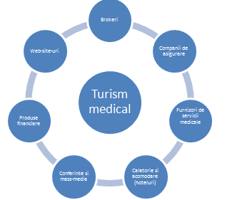
Turismul medical este o industrie în curs de dezvoltare la nivel mondial, cu o serie de elemente cheie ce vin în sprijinul dezvoltării intereselor comerciale, cum ar fi: brokeri, furnizori de asistență medicală, site-uri web, conferințe şi mass-media.

Slide 5
Turismul medical in Romania
Prețurile mici și calitatea înaltă a serviciilor furnizare.
Cetățenii altor state membre ale Uniunii Europene care vizitează România, pot beneficia de servicii publice de îngrijire a sănătății numai dacă posedă un Card de Asigurări de Sănătate European, eliberat de țara din care provin.
Institutul Fundeni a inagurat Centrul de Transplant Renal, fiind cel mai mare din Europa, acoperind 13 specialități ale urologiei.
Medicii români specializați pe transplant renal au fost declarați cei mai buni din Uniunea Europeană, aceștia urmând să predea o serie de cursuri de excelență.
În România, sistemul public de sănătate este dezvoltat și susținut de proiectele Băncii Mondiale

Slide 6
.
Implementarea Strategiei Naționale de Sănătate 2020
Sănătatea se regăsește între cele 11 teme majore de dezbatere și consens național din cadrul programului „România Lucrului Bine Făcut”
Dezvoltarea rețelelor europene de centre de referință (Punctul Național de Contact pentru asistenta transfrontaliera)
Rata de supraviețuire în cazul transplantului renal este mai mare decât media europeană.
În cazul transplanturilor, în România, comparativ cu alte state europene, există posibilitatea donatorului atât viu, cât și decedat.
Turismul medical ar putea fi nișa care ar relansa incoming-ul în Romania.
.
.
Directiva Europeană 24/2011
Prin această strategie, Guvernul României, alături de reprezentanții sectorului de sănătate românesc doresc promovarea sănătății ca un element esențial în dezvoltarea durabilă a țării, ce poate contribui atât din punct de vedere social, teritorial, dar mai ales economic.

Slide 7
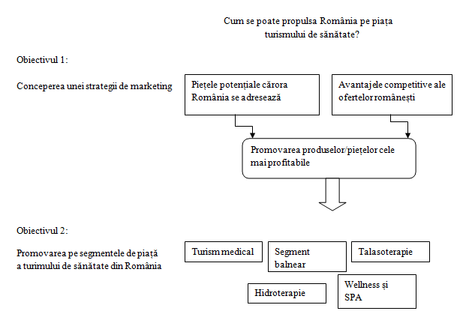

Slide 8
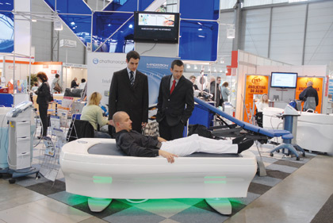
Obiectivul 3:
participare activa la targuri si conferinte internationale dedicate turismului medical
Promovarea pe retelele Social Media si in publicatii de specialitate
O stransa colaborare cu agentiile de turism

Slide 9
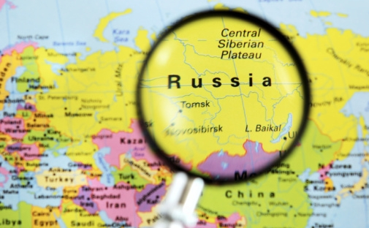
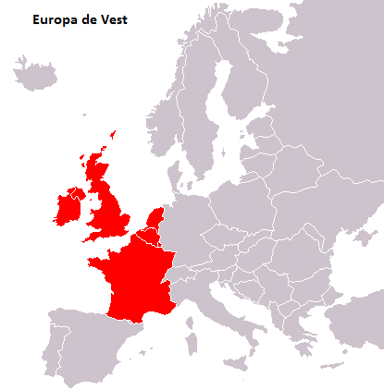
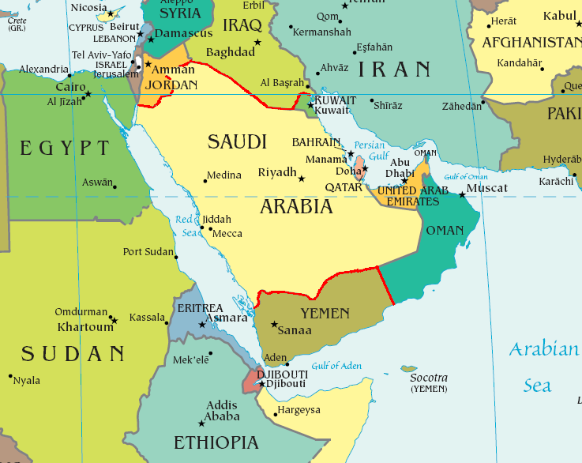
Piete potentiale

Slide 10
Va multumesc pentru atentia acordata!

